Slide 1
6월 펫 배너 컨셉

Slide 2

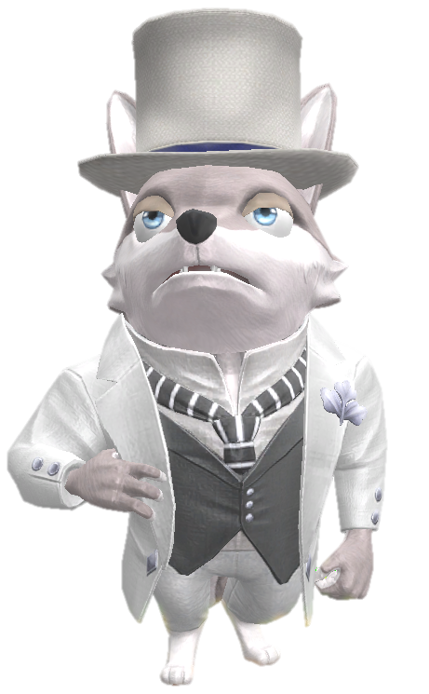

다른 배경 없이 오로지 글자와 펫 이미지만으로 배너를 구성하며
펫 이미지 뒤쪽에 대문자로 ‘GENTLEMAN EDWARD’ 라고 적혀 있는 글자와 아래 펫 판매 설명만 금색으로 표시한다.
나머진느 검은 배경에 검정&회색&흰색으로만 점잖고 정갈한 분위기를 연출한다.
‘신사를’ 이라는 부분을 강조
매너가
GENTLEMAN
신사를
EDWARD
만든다.
5월 31일 점검 후부터 7월 5일 점검 전까지 에드워드를 ‘캡슐머신’에서 획득할 수 있습니다.

Slide 3



아래와 같이 오직 글자로만 배너를 구성

Slide 4

아래와 같이 단순 검은 색에 살짝 흰색, 회색이 들어간 단순한 배경을 사용한다.

Slide 5
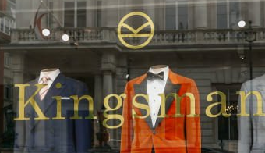

아래와 같이 캐릭터 이미지 뒤쪽으로 크게 설명 부분에 오래된 티가 나는 금색 글자가 씌여 있다.

